Slide 1
沖縄セミナー
ヘルスケア向け
Apple | Cisco連携によるモバイル活用
2017年9月21日

Slide 2
本日の流れ
弊社の医療への取り組みについて
病院におけるネットワークについて
モバイル ネットワーク中心の流れ
Apple | Cisco 連携の強み
IP ナース コールについて
スマートフォン内線とセキュリティ対策
利用事例

Slide 3





医療市場へのアプローチ
ヘルスモニタリング
スマホから遠隔診療
自宅
スマホから日常のバイタルを自動送信
日常生活
不具合/異変
クリニックの主治医に連絡
長期経過観察
療養/介護/
リハビリテーション
地域医療連携
クリニック/
薬局
バイタル データを診察に活用
さらなる診察を総合病院に連絡
データ連携
電子カルテを共有
病院間情報共有
院内内線、院内地図、
問い合わせ
遠隔医療
画像データ、検査結果を共有
データ連携
外来
/手術
検査/診断
外来受付等でスマホで家族へ連絡
連携病院
地域中核病院
Notes:
チラシ１ 院内業務用スマート デバイスで内線
スマホ内線導入
Apple first roaming, first lane
Cisco MDM (Meraki Systems Manager)
チラシ２ 昔のUPDATE
チラシ３ 教育の焼き直しのセキュリティ（不特定多数が出入りするソリューション）

Slide 4

病院におけるネットワークについて

Slide 5
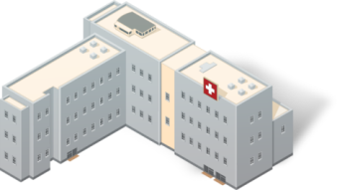
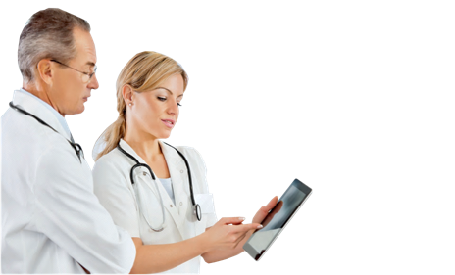

院内業務用 IPシステムの増加
電子カルテ システムの普及
院内業務用
スマート デバイス活用の拡大
院内コミュニケーション
音声システムのIP化
クラウド型アプリ
の活用拡大

Slide 6


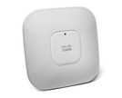




無線LAN利用の増加（1）
SSID
RIS-LAN
SSID
HIS-LAN
SSID
GUEST-LAN
各医局、ベンダーからの要望に応じて、アクセス ポイントを個別に設置してしまう
Wi-Fiを利用したいという要望が医局ごと不定期にやってくる
同一チャネル使用時の干渉
目に見えない無線の管理を
どうしたらいいのか？
無線LAN搭載医療機器を使いたいという要望がたくさん出てくる
患者呼び出しシステム
ME管理システム
FPD etc.

Slide 7

無線LAN利用の増加（2）
持ち込まれたモバイル ルータは
電波干渉を引き起こす要因
患者、来訪者の声
誰がどこでモバイル ルータを利用しているか不明
診察・会計など
待ち時間が長いから時間を潰したい
入院中の近況報告のためのSNSを
したい
見つけたとしても
使わせないようにするのは難しい…
有料TVではなく
タブレットで映画や
ビデオを見たい
Wi-Fi を利用したいからモバイル ルータを
持ち込む
院内のSSIDを詐称？
されることも・・・

Slide 8
モバイル ネットワーク中心の流れ

Slide 9
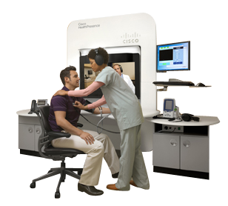
最近のモバイルに関するニュース
Android SIMフリー 内線電話（Wi-Fi VoIP）
チャレンジ ユーザの増加
東京慈恵会医科大学附属病院: iPhone6 3400台導入（FMC）
遠隔医療システムの診療報酬加算の検討
アップル、Apple Watchの「心拍測定」技術で大学と協業
App Store やGoogle Playにて様々なアプリの登場

Slide 10
最近のモバイルに関するニュース（1）
遠隔医療システムの診療報酬加算の検討
福島第一原発の被災地で「遠隔診療」へ、医療体制充実訴え
インターネットを通じて医師の診察を受ける「遠隔診療」が、今月から福島第一原発の被災地で始まることになり、関係者が安倍総理を訪問して被災地での医療体制を充実する必要性を訴えました。
インターネット上で医師の診察を受けることは「遠隔診療」と呼ばれ、福島の被災地・南相馬市では今月18日から導入されます。それを前に、南相馬市の桜井市長や遠隔診療を手がける企業「メドレー」の関係者らが安倍総理を訪問し、「遠隔診療が医師不足となっている被災地での医療への不安を払拭し、避難していた住民の帰還につながる」などと訴えました。
これに対し、安倍総理は「診療報酬改定でしっかり評価していきたい」と述べ、来年度の改定で遠隔診療の報酬を加算し、政府としても普及を後押しする考えを示しました。
参照：2017/5/10 TBSニュース http://news.tbs.co.jp/newseye/tbs_newseye3049627.html
平成29年5月10日、安倍総理は、総理大臣官邸で福島県南相馬市におけるオンライン診療プロジェクト関係者等による表敬を受けました。
参照：2017/5/10 首相官邸ニュース http://www.kantei.go.jp/jp/97_abe/actions/201705/10hyokei.html

Slide 11
最近のモバイルに関するニュース（2）
アップル、Apple Watchの「心拍測定」技術でスタンフォード大学と協業
CNBCは11日（現地時間）、米アップルが現在、「Apple Watch」を利用して脈拍（心臓）の異常を診断する技術について、外部機関と共同で研究を重ねていることを報じています。
CNBCによると、研究の内容は、Apple Watchに搭載されている心拍センサーを利用して、不整脈などの異常な心臓の挙動を検知し、それを着用者に通知する技術に関するものであるとのこと。
体調や感情の変化などの日常的な要因で、しばしば “正常な脈拍” から逸脱してしまうがちではありますが、それが良性のものなのか悪性のものなのか、なかなか自分では判断できません。
スマートウォッチがそれを精確に判断してくれるようになったならば、とくに心臓に不安を抱える方々にとって、スマートウォッチは非常に有用な頼れる存在となりそうです。
参照：CNBC Published 9:11 PM ET Mon, 11 Sept 2017 Updated 2:48 PM ET Tue, 12 Sept 2017
https://www.cnbc.com/2017/09/11/apple-watch-caridac-arrhythmia-tests-stanford-american-well.html

Slide 12
Apple | Cisco 連携の強み

Slide 13
Apple & Cisco
ビジネス用途向け高品質モビリティ サービス
iPhone and iPadを利用するためのネットワーク
最適化
よりよいiPhone上の音声コミュニケーション体験の改善
シスコ ツールを利用した
チーム コラボレーションの提供
Notes:
We have never been in a better position to help you digitize your business. iPhone and iPad have become essential tools for the modern workforce and are changing the way work gets done.
Cisco and Apple’s extraordinary partnership has three main focus areas - networking, enterprise voice and team collaboration. An incredible opportunity to bring together the world’s leading mobile devices running the world’s best mobile OS with the gold standard for networking, voice and collaboration.
The partnership will:
1) create a fast lane for iOS business users by optimizing Cisco networks for iOS devices and apps
2) integrate iPhone® with Cisco enterprise environments and
3) provide unique collaboration on iPhone and iPad®.
Apple and Cisco are also working together to make iPhone an even better business collaboration tool in Cisco voice and video environments, with the goal of providing employees with a seamless experience between iPhone and their desk phone.
With Apple's support, Cisco will deliver experiences specially optimized for iOS across mobile, cloud, and premises-based collaboration tools such as Cisco Spark, Cisco Telepresence and Cisco WebEx in order to deliver seamless team collaboration and reinvent the meeting experience.

Slide 14










PHSリプレース時のモバイル検討とは？
固定系
モバイル系（Wi-Fi）
公衆回線
Cisco Unified CallManager
PBX
代表電話
固定電話
Telepresence
モバイル系（キャリア）
キャリアIP網
NC系
IP-GW
ナース コール
スマートフォン
内線
スマートフォン(SIM)
ナース コール
FMCガラケー、スマホ（SIM）
FMC（Fixed Mobile Convergence）

Slide 15
Apple | Cisco連携の強み！
（1）Apple iOS10より実装された”CallKit”APIと連携
（1）着信コールの改善
（2）発信、着信履歴の改善
（2）Apple iOS10とCisco 無線LANアクセスポイント（8.3）の連携
（1）アプリケーション優先制御
（2）スムーズなローミング
Notes:
Cisco Jabber CallKit対応確認済み。
Release Notes for Cisco Jabber for iPhone and iPad 11.8.x
http://www.cisco.com/c/en/us/td/docs/voice_ip_comm/jabber/iOS/11_8/rn/jabi_b_release-notes-for-jabber-iphone_118.html

Slide 16
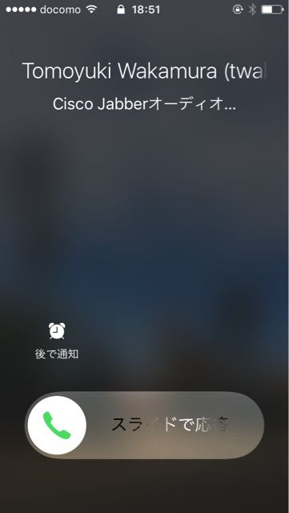
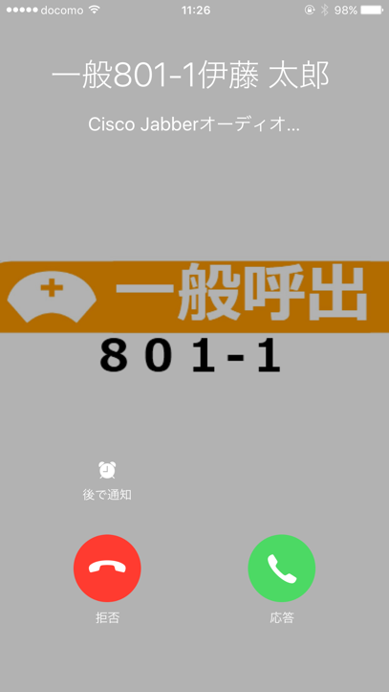
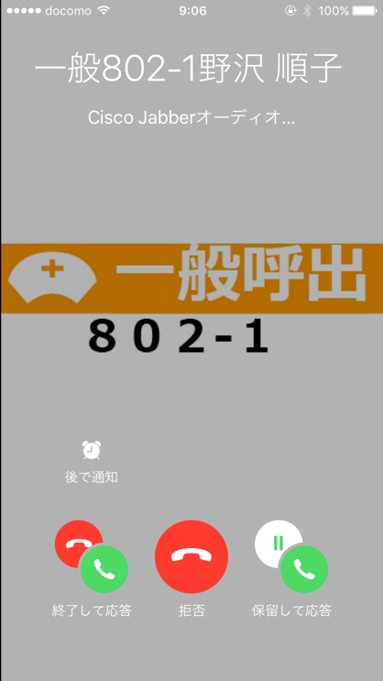
Apple iOS10 CallKit 動作（1）
(1) スライド応答着信
(2) ナース コール着信
(3) 割り込み着信
内線終了。
ナース コール
通話
内線継続
内線保留

Slide 17
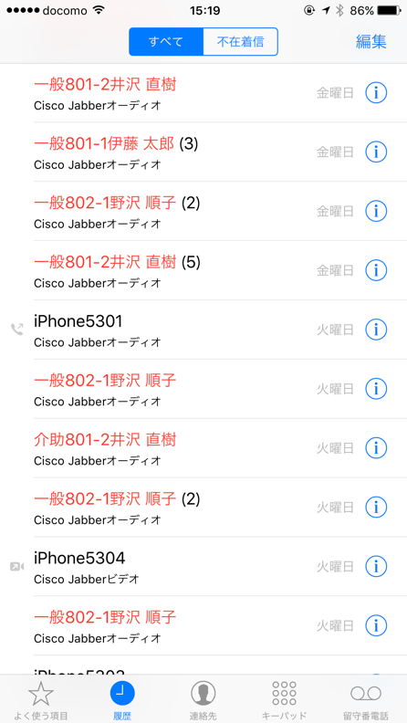
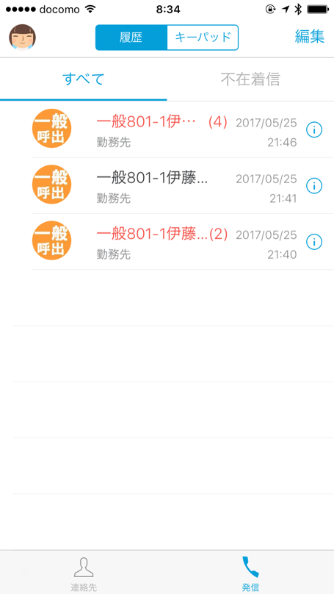
Apple iOS10 CallKit 動作（2）
(4) 着信履歴
iPhone
電話アイコン
履歴
090着信
音声アプリ着信
ビデオ着信
が
一覧で確認可能
<iPhone>
<Cisco Jabber>

Slide 18

Cisco Unified Communications Manager（CallManager）
によるコール連携
Mobile identity
Jabberが
登録から
外れた状態
Wi-Fi圏外時の着信が受け取れないリスクを排除するための検討
Cisco Jabber
1201
セルラーコール
090-XXXX-XXXX
内線
1201
SNR（複数端末・鳴動遅延の設定可能）
4秒後
PHSなど
090-YYYY-YYYY
Call Forward No Answer（1台のみ設定可能）
20秒後
個人携帯など
Pick Up
固定電話などで鳴動状況を確認
090-ZZZZ-ZZZZ

Slide 19
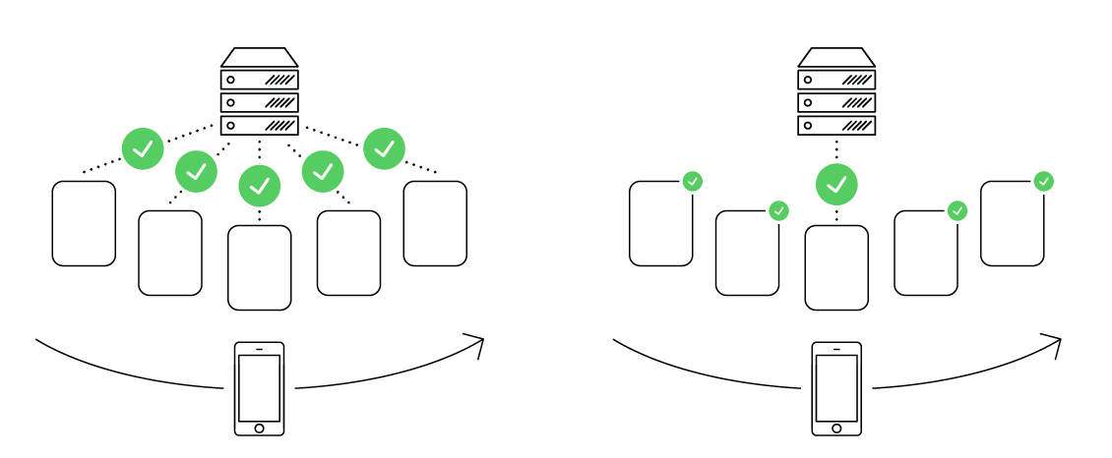
Apple | Cisco連携（1）
ファースト ローミング
iPhone または iPad を使いながら 院内を移動するユーザの iOS デバイスが
迅速かつ効率的に しかもバッテリーを節約しながら インテリジェントに通信し、
最適なシスコ アクセスポイントに接続できるようになります。
Notes:
http://www.cisco.com/c/en/us/td/docs/wireless/controller/release/notes/crn83.html
Optimized Wi-Fi Connectivity and Prioritized Business Applications in Cisco and Apple Environments
The following Cisco APs do not support this feature:
Cisco Aironet 1810 Series OEAPs
Cisco Aironet 1810W Series APs
Cisco Aironet 1830 Series APs
Cisco Aironet 1850 Series APs
Cisco Aironet 2800 Series APs
Cisco Aironet 3800 Series APs

Slide 20


Apple | Cisco連携（2）
ファストレーン
iOS 10 により、IT 部門は、ワイヤレス
ネットワークが輻輳している場合であっても、ビジネスに最も重要なアプリがネットワーク上で自動的に優先されるよう 完全に制御できるようになります。
ビデオ用のDSCPマーキング
音声用のDSCPマーキング
ビデオを利用
Fast laneサポート iOS
電話を利用
Cisco-AP

Slide 21
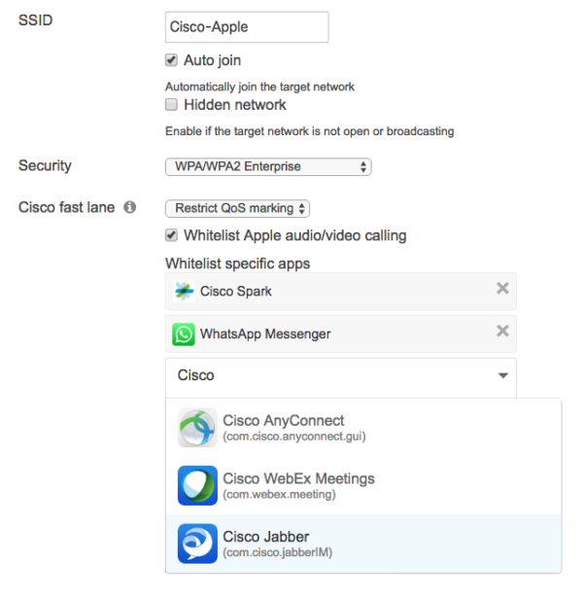
ファストレーンの設定画面
（Meraki Systems Manager）
Apple | Cisco連携（2）
ファストレーン
Ciscoブログ：
http://gblogs.cisco.com/jp/2016/10/fast-tracking-mobile-devices-and-apps-on-meraki/

Slide 22
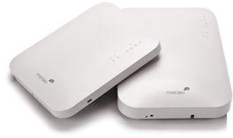
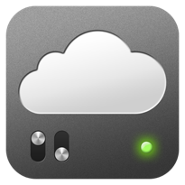
Apple | Cisco連携（3）
DEP-MDM連携
Apple iOS Device
DEPｰMDM（Meraki System Manager）連携
Cisco 無線LAN
アクセスポイント
Apple Program : DEP（Device Enrollment Program）
Cisco Meraki Systems Manager
Mobile Device Management

Slide 23
IP ナース コールについて
Notes:
Additional photographic Half Page slides are available under the New Slide section shown on the top left of the PowerPoint window.

Slide 24











ナース コールのデジタル化
担当者、グループに発呼するため、負担が軽減
担当が電話に出ない場合、副担当へ発呼。更に出ない場合は全体に発呼することも可能
漢字での名前表示 (似た名前は赤文字)、注意事項のアイコン表示、読み出し理由が表示→間違え防止
着信音も呼び出し理由に合わせて変更可能
IP Phone
呼出機
本来の担当のみに着信させるので
他者の負担が軽減
IP
ナース
コール
担当者呼出
Cisco
CUCM
医師
看護師
介護師
チームA
チームB
チームC
患者

Slide 25







ちなみに
鳴り分け（着信音も呼び出し理由に合わせて変更）
グラフィカル表示（禁忌情報などのアイコン表示等）
は、弊社WiｰFi専用端末のみの対応となっています。
IP Phone
呼出機
担当者呼出
IPナース コール
Cisco
CUCM
医師
看護師
介護師
チームA
チームB
チームC
患者様

Slide 26
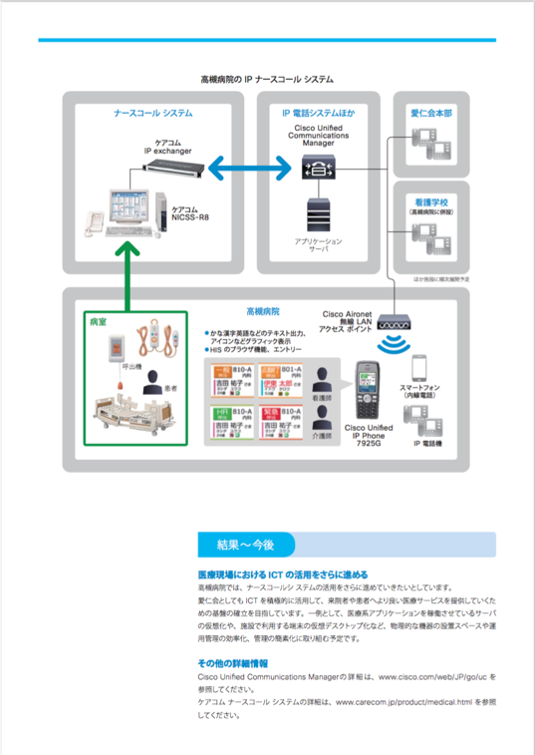
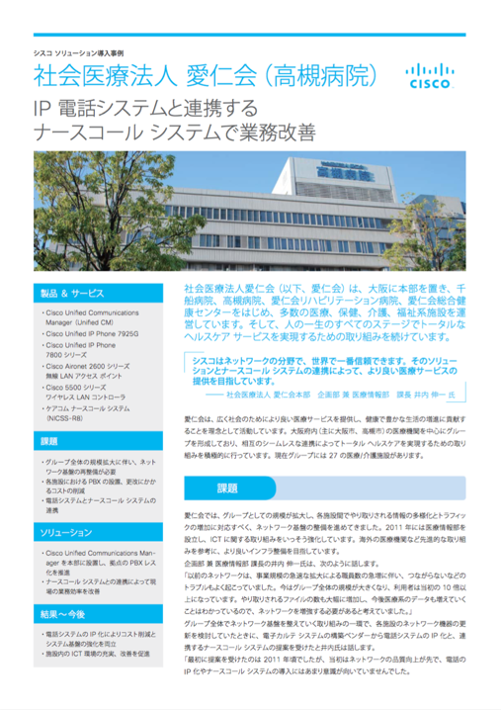
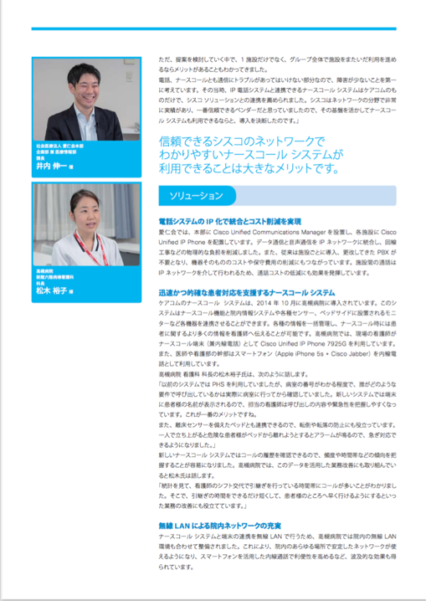
院内共通基盤
IPナース コール 院内IP-PBX

Slide 27
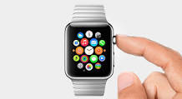
チャレンジ、意外に。。
Apple Watchを活用した働き方改革
Apple Watchの良さ（ハンズフリー）
（1）通知
（2）タッチパネル
（3）リアルタイム データ
服薬、ナース コール着信、検査終了通知等、主に看護領域で利活用の余地が有りとして、実証協力病院へアプローチ中

Slide 28
スマートフォン内線とセキュリティ対策

Slide 29




スマートフォン内線と セキュリティ対策
＋ Meraki Systems Manager（MDM）
（1）Device Enrollment Program（DEP）
DEPを使用すると 設定中のモバイル デバイス管理（MDM）の登録を自動化し、
設定中のデバイスを監視するため、初期設定の手順が簡素化されます。
MDM登録の強制および解除不可 iOSデバイスを事前にMDMに自動登録するように設定することができます。自動登録により 組織の要件に基づいて設定できるため、どのユーザのデバイスにもこれらの設定が確実に適用されます。また、MDM登録を
解除不可にすることができます。
紛失 → 取得 → 初期化 → 再MDM自動登録
参照：https://images.apple.com/jp/business-docs/DEP_Guide.pdf

Slide 30



iOSで制限可能な機能一例（よくご相談頂く機能）
Apple Configurator 2 で設定する場合
Meraki Systems Managerで設定する場合
FaceTime を許可
スクリーンショットと画面収録を許可
AirDrop を許可
App の自動ダウンロードを許可
App の削除を許可
iCloud バックアップを許可
モバイル データ通信 App 設定の変更を許可
パスコードの変更を許可
アプリケーション管理
VPPの適用/管理
迅速プロビジョニング
無線接続時MDMを適用
Apple DEP連携
デバイス&データ制限
ポリシー管理
App Store利用制限
Wi-Fiホワイト リストを強制
※)これらの制限は​​、デバイスが「管理対象」モードにある場合にのみ有効な機能を含みます。

Slide 31

スマートフォン内線とセキュリティ対策
（2）Cisco Security Connector
モバイル デバイス管理（MDM:Meraki Systems Manager）とともに、Cisco Umbrellaソリューションを導入頂きますと、すべてのデバイスとポートを監視し、アクティビティに対する可視性を強化、またフィッシング、マルウェア、ランサムウェア等を事前にブロック可能です。
Cisco Security Connector

Slide 32
利用事例

Slide 33

コミュニケーション統合インフラ
音声（内線電話）だけでなく、映像（ビデオ）を活用
スマホ内線/ ビデオ端末
Cisco CallManager
Cisco CallManager
PBX

Slide 34












地域コミュニケーション統合インフラへ
地域のコミュニケーション ハブとして、院内内線インフラにCisco Spark M3ライセンスを購入する事により、コミュニケーション インフラを地域連携へステップ アップ可能。
連携病院
クリニック、薬局
CMR Cloud
地域中核病院
在宅
Cisco Unified CallManager

